Slide 1
Кто в семье со всеми дружен?
Кто всегда нам очень нужен?
Кто готовит, шьет, стирает
И почти не отдыхает?
Кто заботится о нас
Каждый день и каждый час?
(Мама)

Slide 2
Детям он решит задачу,
Отвезет семью на дачу.
Починить готов утюг,
Если тот сломался вдруг.
Сильный, ловкий и отважный,
После мамы - самый важный!
(Папа)

Slide 3
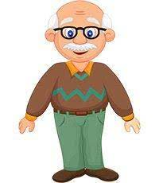
Он стар, но это ничего,
Его добрее нет.
Он папа папы моего
А для меня он…
(Дед)

Slide 4
Кто любить не устает,
Пироги для нас печет,
Вкусные оладушки?
Это наша …
(Бабушка)

Slide 5
Радость в глазах, в глазах удивленье,
В семье у нас ещё прибавленье!
В доме у нас появилась девчонка!
Теперь я ей брат, а она мне…
(Сестренка)

Slide 6
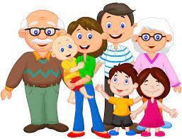
Это слово каждый знает,
Ни на что не променяет!
К цифре «семь» добавлю «я»
— Что получится?
(Семья)

Slide 7
Узнаем что такое ……
Вспомним какие религии ……….
Выясним какие основные ценности ……….

Slide 8
1. Группа живущих вместе близких родственников.
2. Объединение людей, сплочённых общими интересами.

Slide 9
Организовывать совместный/раздельный досуг
Заботиться/не заботиться о старших
Вести общее/раздельное хозяйство
Воспитывать/не воспитывать детей
Соблюдать/не соблюдать традиции семьи
Соблюдать/не соблюдать традиции своего народа

Slide 10
Когда-то о нем не слыхала Земля…
Но Еве сказал перед свадьбой Адам:
- Сейчас я тебе семь вопросов задам.
Кто деток родит мне, богиня моя?
И Ева тихонько ответила: «Я».
- Кто их воспитает, царица моя?
И Ева кротко ответила: «Я».
- Кто пищу сготовит, о, радость моя?
И Ева все так же ответила: «Я».
- Кто платье сошьет,
Постирает белье,
Меня приласкает,
Украсит жилье?
Ответь на вопросы, подруга моя!
«Я», «Я» …тихо молвила Ева – «Я», «Я»…
Сказала она знаменитых семь «я».
Вот так на земле появилась семья.

Slide 12
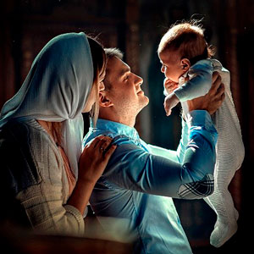
Христианство
Учебник страница 103.

Slide 13
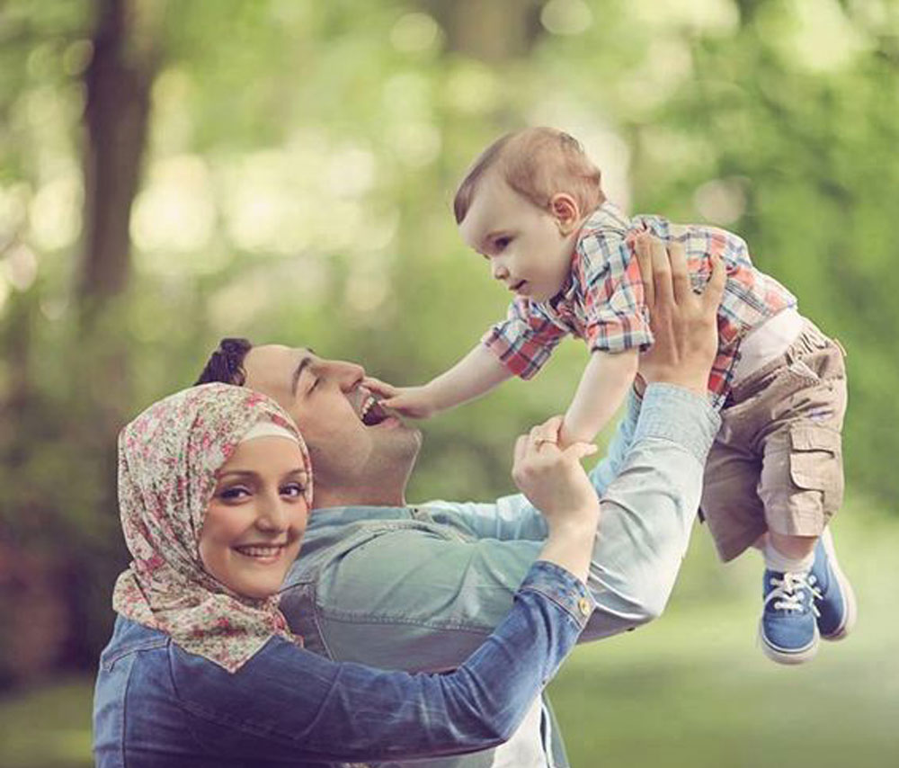
Ислам
Ислам рассматривает брак как обязательство перед Богом, а многочисленное потомство – это благословение Всевышнего. Семейная жизнь у мусульман ограждена от посторонних взоров. С особым уважением мусульмане относятся к женщине. Пророк Мухаммад сказал, что «рай находится под ногами наших матерей».

Slide 14
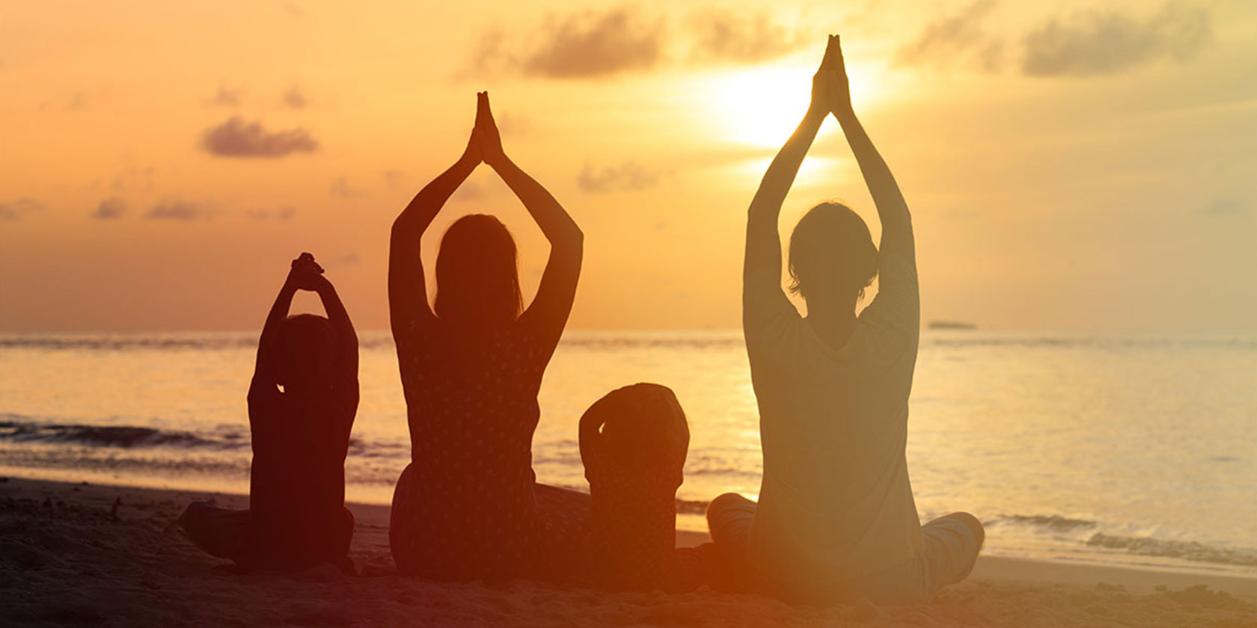
Буддизм
В буддизме все верующие делятся на монахов и мирян. Для мирян семейная жизнь является важнейшей частью их жизни. Назначение семьи - это ответственность и забота о детях, о родителях, о монахах.

Slide 16
В России существует праздник Всероссийский день семьи. Отмечают его 8 июля. Символом праздника стала ромашка - этот простой полевой цветок издревле считался на Руси символом любви. Праздник совсем молодой, отмечать его стали с 2008 года, но корни его уходят в далекое прошлое.

